Slide 1
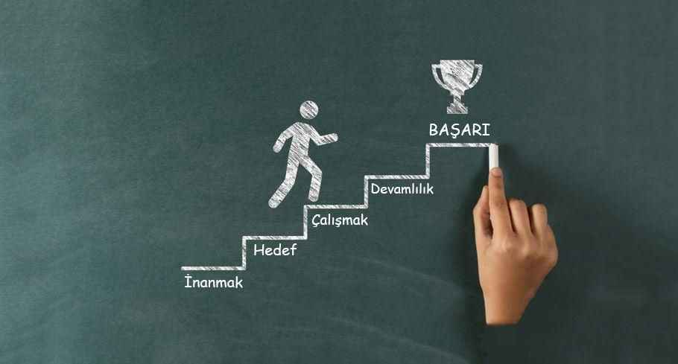
T.C. MİLLİ EĞİTİM BAKANLIĞI
OKUL BAŞARISINI ARTIRMAK
LİSE ÖĞRENCİ EĞİTİM SUNUSU

Slide 2
BAŞARI
Başarı temelde göreceli bir kavramdır ve bu yüzden de kişiden kişiye göre anlamı ve değeri değişecektir. Ancak genel olarak tanımlarsak başarı belirlenen bir hedefe ulaşmaktır.
Okul başarısı öğrencinin akademik başarısının yanında öğrencinin okul içindeki tüm yaşantısını kapsayan bir bütündür. Yani akademik başarı, sosyal ilişkiler, sanatsal faaliyetler, sportif başarılar vb. bireye dair her şeyi bu kapsamda değerlendirebiliriz.
Bu bağlamda okul başarısını etkileyen faktörleri ve öğrencinin okul başarısını arttırmak için yapılabilecek çalışmaları inceleyelim.

Slide 3
OKUL BAŞARISINI ETKİLEYEN FAKTÖRLER
1. Bireysel Faktörler
Öğrencinin kendisinden kaynaklanan nedenlerdir. Öğrencinin derse, okula karşı tutumu, ilgisi, akademik özgüveni okul başarısını etkileyen önemli faktörlerdendir..
Bireyin korkuları, kaygıları öğrenmeyi etkiler, dolayısıyla öğrencinin ruhsal, sosyal ve bedensel sağlığı da okul başarısını etkileyen önemli faktörlerdendir.
2. Duygusal Faktörler
Lise öğrencilerinde başarılı öğrencilerin başarısız öğrencilere göre kendilerini daha iyi kontrol edebilen , kısa süreli başarılardan ziyade gelecekle ilgili planlar yapabilen öğrenciler oldukları yapılan araştırmalarda ortaya konmuştur.

Slide 4
OKUL BAŞARISINI ETKİLEYEN FAKTÖRLER
3. Motivasyon
Motivasyon, belirli bir hedefe ulaşmak için kişiyi belirli bir şekilde çalışmaya iten enerji olarak tanımlanabilir. Genellikle başarısız öğrencilerin motivasyonu başarılı olan öğrencilere göre daha düşüktür.
4. Benlik Algısı
Kişinin kendisi ile ilgili algılarının bütünüdür. Benlik algısı doğuştan ve çevre etkisi ile olumlu veya olumsuz olarak gelişebilir. Genel olarak başarılı öğrencilerin başarısız öğrenciye göre daha sağlıklı bir benlik kavramına sahip oldukları söylenebilir.

Slide 5
OKUL BAŞARISINI ETKİLEYEN FAKTÖRLER
5. Sınav Kaygısı
Kaygı, genellikle kötü bir şey olacakmış düşüncesiyle ortaya çıkan ve sebebi bilinmeyen gerginlik duygusudur. Sınav kaygısı ise öğrencinin ders başarısını olumsuz yönde etkileyen, öğrenilen bilginin etkili şekilde kullanılmasını engel olan, başarının düşmesine neden olan kaygı olarak tanımlanablir. Başarısızlığın temel sebeplerinden birinin de kaygı düzeyinin yüksek olmasıdır.
6. Anne-Baba Tutumları
Aileleri tarafından yüksek düzeyde kabul gören ve desteklenen öğrenciler, kabul görmeyen, sürekli eleştirilen ve yeterince desteklenmeyen öğrencilere göre genel olarak daha yüksek başarı isteğine sahiptirler.

Slide 6
OKUL BAŞARISINI ETKİLEYEN FAKTÖRLER
7. Arkadaşlık İlişkileri
Bir arkadaş gurubuna dahil olmak ve kabul görmek gençler için önemli bir ihtiyaçtır ve arkadaş gurubunun eğilimlerine göre eğitime yönelik istekler artar veya azalabilir.
8. Ders Çalışma Yöntemi
Ders çalışma bir konunun dikkatli ve sorgulanarak incelenmesini içerir. Ders çalışma yöntemlerini derse düzenli olarak katılmak, düzenli tekrar yapmak, günlük plan yapmak, motive olmak, uygun çalışma ortamı oluşturmak, dikkat dağıtan nesneleri ortadan kaldırmak, not tutmak, kendi öğrenme stilini bulmak, zamanı verimli kullanmak, uyku düzeninin olması, mola vermek, tek işe odaklanmak, uykudan önce notları gözden geçirmek vb. olarak sıralayabiliriz.

Slide 7
BAŞARI
Öğrencinin okul başarısının arttırılması için öğrencinin akademik başarısının arttırılması çalışmaları yapılmalıdır.

Slide 8
OKUL BAŞARISINI ARTIRMAK İÇİN
01
Amaçlarını Belirle
07
Motive Olmak
13
Düzenli Uyu
02
Planlı Çalış
08
Uygun Çalışma ortamı oluştur
14
Uykudan önce notlarını gözden geçir.
03
Derslere Düzenli Katıl
Kendi Öğrenme Stilini Bul
09
09
Farklı Yöntemler Kullanın
04
Etkili Bir Şekilde Dinle
10
Zamanı Verimli Kullan
09
Test Çözün
05
Not Tut
11
Çalışma süreni Belirle
09
Kitap Okuyun
06
Düzenli Tekrar Yap
12
Tek Bir İşe Odaklan

Slide 9
AMAÇLARINI BELİRLE
Birey başarılı olmak için amacını açık ve net bir şekilde ortaya koyması ve bireyin belirlediği amaca inanması gerekir. Belirlenen amaca yönelik plan yapmak ise bireyi başarıya götürecek en önemli adımdır. Belirlenen amacın ulaşılabilir ve motive edici olmasına dikkat edilmelidir.
.

Slide 10
PLANLI ÇALIŞ
Zamanı daha verimli kullanırsınız.
Sadece sevdiğiniz derslere yönelik değil, sorumlu olduğunuz tüm derslere dengeli çalışırsınız.
Çalışmalarınızda süreklilik olur.
Ne zaman, hangi derse çalışmalıyım gibi kararsızlıklar yaşamazsınız.
Çalışmayı ertelemezsiniz.
Planlı çalışarak:
01
02
03
04
05

Slide 11
DERSLERE DÜZENLİ KATIL
Hiç duymadığın konuya çalışmak, derste dinlediğin konuya çalışmaya kıyasla daha zor olacaktır. Bu sebeple derslere düzenli olarak katılmak, başarı için önemlidir.
01
02
03
04
05

Slide 12
ETKİLİ BİR ŞEKİLDE DİNLE
Ders sırasında öğretmen öğrenci tarafından etkin bir şekilde dinlenilmelidir. Bu durum daha verimli bir şekilde anlama ve çalışma imkanı sunar.
.

Slide 13
DÜZENLİ TEKRAR YAP
Yeni öğrendiğimiz bilgiler kısa süreli belleğe kaydedilir. Tekrar ettiğimiz bilgiler uzun süreli hafızaya aktarılır. Tekrar etmediklerimiz ise zaman içinde unutulur. Düzenli tekrar yapmak, öğrenilenleri kavramayı ve hatırlamayı kolaylaştırır, ders çalışma motivasyonunu da artırır.

Slide 14
UYGUN ÇALIŞMA ORTAMI OLUŞTUR.
Uygun çalışma ortamı oluşturmak ders çalışırken odaklanmayı kolaylaştıran eylemlerdendir. Rahat bir çalışma sandalyesi, boyuna uygun bir masa ve gerekli diğer ekipmanların yakınında olması ders çalışırken fiziksel olarak daha rahat hissetmeni sağlayacaktır. Bunun yanında ders çalışırken tv izlemek, müzik dinlemek , telefonla oynamak dikkatimizi dağıtacak ve öğrenmeyi olumsuz etkileyecektir.

Slide 15
KENDİ ÖĞRENME STİLİNİZİ OLUŞTURUN.
Bazı insanlar okuduğunu rahatlıkla anlayabilirken bazıları görsel bir materyale ihtiyaç duyabiliyor. Senin için en verimli olan öğrenme tekniğini bulman ve ders çalışırken öğrenmeni kolaylaştıran teknikleri uygulaman gerekir.
Okuduklarımızın %10’ u
İşittiklerimizin % 20’si
Gördüklerimizin % 30’u
AKLIMIZDA KALIR.
Görüp İşittiklerimizin %50’si
Söylediklerimizin %70 ‘i
Yaptıklarımızın %90 ‘i

Slide 16
ÇALIŞMA SÜRENİ BELİRLE
Çalışırken 40-45 dakikada bir 15 dakika ara vermelisiniz. Çalışma saatleriniz veya dinlenme aralarınız ne uzun nede kısa olmalıdır. Ders çalışma sırasında ara vermek dinlenmenizi ve odaklanmanızın artmasını sağlayacaktır.

Slide 17
KİTAP OKUYUN
Anlama, yorumlama, farklı düşünebilme becerileriniz gelişir. Hızlı okuma alışkanlığı kazanırsınız. Genel kültürünüz artar.
Kitap Okuyarak:
.

Slide 18
FARKLI ÖĞRENME YÖNTEMLERİNİ KULLANIN

Slide 19
SUNUMUMUZ BİTMİŞTİR. DİNLEDİĞİNİZ İÇİN TEŞEKÜR EDERİZ.
Muhammet YAVUZ
Sunumumuz Bitmiştir…
Teşekkürler…

